Slide 1

ORIENTACIÓN ACADÉMICA
2º ESO
DEPARTAMENTO DE ORIENTACIÓN
IES MIRAFLORES CURSO 2021/22

Slide 2

PONTE A PROBA...CANTO SABES?
Cantas materias vas cursar en 3º ESO?
Cantas materias podes suspender para pasar de curso na ESO?
Podes escoller algunha materia en 3º?
O Bacharelato é unha etapa obrigatoria ou non?
Cantos anos dura o Bacharelato?
Qué tipos de ciclos formativos hai?
13 +1titoría
Máx 2 . Hai excepcións
Si. 2
Non
En xeral, 2 cursos
Básico, Medio, Superior
IMOS A EXPLICALO...

Slide 3
O SISTEMA EDUCATIVO
TITULO DOUTOR
MASTER UNIVER SITARIO
ENSINANZAS DE RÉXIME ESPECIAL:
ARTES PLÁSTICAS E DESEÑO, MÚSICA E DANZA, ARTE DRAMÁTICA
ENSINANZAS DEPORTIVAS
ENSINANZAS DE IDIOMAS
GRAO UNIVERSITARIO
FP GRADO SUPERIOR
1º E 2º CURSO
ABAU
PROBA DE ACCESO
TITULO BACHARELATO
BACHARELATO
1º e 2º CURSO
FP GRADO MEDIO
1º E 2º CURSO
TITULO ESO
4º ESO
TITULO ESO
FP BÁSICA
1º e 2º CURSO
3ºESO
2ºESO
1ºESO

Slide 4

3º ESO (LOMLOE)
OBRIGATORIAS:
BIOLOXÍA E XEOLOXÍA (2h)
FISICA E QUÍMICA (2h)
XEOGRAFÍA E HISTORIA (3h)
LINGUA GALEGA E LITERATURA (3h)
LINGUA CASTELÁ E LITERATURA (3h)
PRIMEIRA LINGUA ESTRANXEIRA (3h)
MATEMÁTICAS (4h)
EDUCACION FÍSICA (2h)
MUSICA (2h)
EPVA (2h)
EDUCACIÓN VALORES (2h)
TITORÍA (1h)
ELIXIR UNHA ENTRE:
- SEGUNDA LINGUA ESTRANXEIRA (3h)
- EDUCACIÓN DIXITAL (3h)
- CULTURA CLÁSICA (3h)
- ORATORIA (3h)
Se a cursas en 3º non poderás cursala en 4ºESO
ELIXIR UNHA ENTRE:
- RELIXIÓN (1h)
- PROXECTO COMPETENCIAL(1h)

Slide 5
PROMOCIÓN DE CURSO NA ESO (LOMLOE)
PROMOCIÓN 1º,2º e 3º ESO:
- Promociónase con todas as materias superadas ou máximo 2 materias suspensas.
- Excepcionalmente con máis de 2 materias suspensas cando se cumplan todas as seguintes condicións:
- Media aritmética ≥ 5
- O equipo docente considere que a natureza das materias non superadas permita seguir con éxito o curso seguinte.
- O equipo docente estime que ten expectativas favorables de recuperación.
- O equipo docente estime que a promoción beneficiará a evolución académica.
OLLO!: As materias con mesma denominación nos diferentes cursos da ESO considéranse materias distintas.
AS MATERIAS PENDENTES DE CURSOS ANTERIORES COMPUTAN PARA REPETIR CURSO.

Slide 6

A REPETICIÓN DE CURSO NA ESO (LOMLOE)
Poderase repetir dúas veces como máximo en todo o ensino obrigatorio (Ed.Primaria + ESO).
Excepcionalmente, poderase repetir a maiores 4ºESO, prolongando un ano máis o límite de idade (ata os 19 anos).

Slide 7
TITULACIÓN NA ESO (LOMLOE)
TODAS AS MATERIAS DA ETAPA SUPERADAS
EXCEPCIÓN:
  Media aritmética ≥ 5
  A xuízo do equipo docente adquiriu as competencias establecidas e os obxectivos da etapa.

Slide 8

CONSELLO ORIENTADOR
AO FINAL DE 2º ESO ENTRÉGASE UN CONSELLO ORIENTADOR, QUE INCORPORA:
  LOGRO DE OBXECTIVOS E COMPETENCIAS
  PROPOSTA DO ITINERARIO QUE SE CONSIDERA MÁIS AXEITADO PARA O ALUMNO DE CARA O VINDEIRO CURSO
  FORMA PARTE DO EXPEDIENTE ACADÉMICO DO ALUMNO
  É UNHA RECOMENDACIÓN, ACONSÉLLASE SEGUILA, PERO NON É OBRIGATORIO

Slide 9

QUE PODO ESTUDAR DESPOIS DA ESO?
CO TÍTULO DA ESO
BACHARELATO
FP GRAO MEDIO
ENSINANZAS DE RÉXIME ESPECIAL

Slide 10

QUE PODO ESTUDAR DESPOIS DA ESO?
SEN TITULO DA ESO
FP BÁSICA (15-17 anos)
PROBA LIBRE ESO (18 anos)
ESA (18anos)
PROBA DE ACCESO A FPGM (17 anos)

Slide 11
O BACHARELATO
ETAPA NON OBRIGATORIA
2 CURSOS
3 MODALIDADES:
1- CIENCIAS
2- HUMANIDADES E CIENCIAS SOCIAIS
3- ARTES
4- XERAL

Slide 12
MODALIDADES DE BACHARELATO E EXEMPLOS DE GRAOS UNIVERSITARIOS
CIENCIAS
FÍSICA
QUÍMICA
SAÚDE: MEDICIÑA, ENFERMERÍA,FISIOTERAPIA,
FARMACIA,...
PSICOLOXÍA
ARQUITECTURA
ENXEÑERÍAS
ARTES
DESEÑO
ARTE DRAMÁTICA
ALGÚNS GRAOS DE HUMANIDADES E CC SOCIAIS
HISTORIA DA ARTE
ARTES PLÁSTICAS
BELAS ARTES
MÚSICA
HUMANIDADES
E CIENCIAS SOCIAIS
HISTORIA
DEREITO
XORNALISMO
ADE
MESTRE
PUBLICIDADE
FILOLOXÍAS

Slide 13

A FORMACIÓN PROFESIONAL

Slide 14
A FORMACIÓN PROFESIONAL
http://www.edu.xunta.gal/fp/
FAMILIAS PROFESIONAIS
Dentro de cada Familia Profesional: CICLOS FORMATIVOS
Os Ciclos formativos poden ser de diferente grado: BÁSICO, MEDIO, SUPERIOR
Ciclos Básicos
Ciclos Grado Medio
Ciclos Grado Superior
GRADO UNIVERSITARIO
ACCESO
15-17 anos
Polo menos 2º ESO
Título FP Básico
Título ESO
Proba acceso
Título FP Medio
Título Bac
Proba acceso

Slide 15
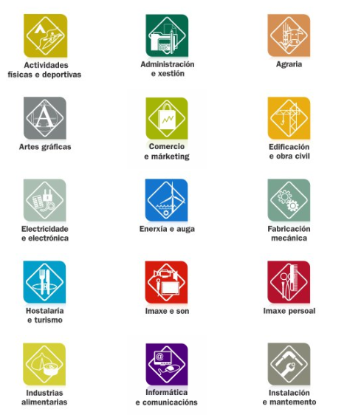
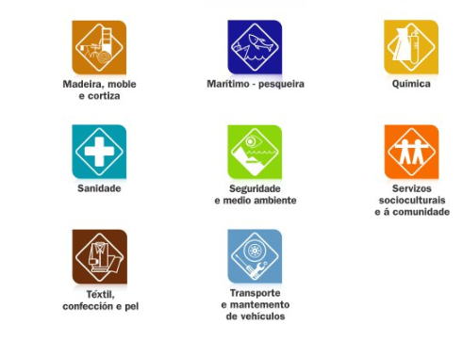
FAMILIAS
PROFESIONAIS
folletos-informativos-fp
Ciclos por familia profesional
Ciclos formativos por provincia e concello

Slide 16

FP BÁSICA
REQUISITOS DE ACCESO:
  15-17 anos
  Ter cursado polo menos 2º ESO
  Non ter titulo da ESO.
  Proposto por equipo docente
  Consentimento dos pais/titores
2 CURSOS
QUE SE ESTUDIA?:
  MÓDULOS ASOCIADOS A UNIDADES DE COMPETENCIA DO CATÁLOGO NACIONAL DE CUALIFICACIÓNS PROFESIONAIS
  MÓDULOS ASOCIADOS A BLOQUES COMÚNS:
    COMUNICACIÓN E SOCIEDADE: Lingua Castelá, Lingua Galega, Inglés, Cienias Sociais
    CIENCIAS APLICADAS : Matemáticas , Ciencias Aplicadas
    FCT
    TITULO DE FP BÁSICO + TÍTULO ESO

Slide 17
OFERTA DE CICLOS FP BÁSICA
SERVIZOS ADMINISTRATIVOS
AGROXARDINARÍA E COMPOSICIÓN FLORAIS
ACTIVIDADES AGROPECUARIAS
APROVEITAMENTO FORESTAL
ARTES GRÁFICAS
SERVIZOS COMERCIAIS
ELECTRICIDADE E ELECTRÓNICA
INSTALACIÓNS ELECTROTÉCNICAS E MECÁNICA
REFORMA E MANTEMENTO DE EDIFICIOS
FABRICACIÓN E MONTAXE
FABRICACIÓN DE ELEMENTOS METÁLICOS
COCIÑA E RESTAURACIÓN
ALOXAMENTO E LAVANDARÍA
ACTIVIDADES DE PANADARÍA E REPOSTERÍA
INFORMÁTICA E COMUNICACIÓNS
INFORMÁTICA DE OFICINA
PEITEADO E ESTÉTICA
INDUSTRIAS ALIMENTARIAS
MANTEMENTO DE VIVENDAS
CARPINTARÍA E MOBLE
ACTIVIDAES MARTÍTIMO -PESQUEIRAS
ACTIVIDADES DOMÉSTICAS E LIMPEZA DE EDIFICIOS
ARRANXOS E REPARACIÓN DE ARTIGOS TÉXTILES E DE PEL
TAPIZARÍA E CORTINAXE
MANTEMENTOS DE VEHÍCULOS
MANTEMENTO DE EMBARCACIÓNS DEPORTIVAS E DE RECREO
VIDRARÍA E OLARÍA
http://www.edu.xunta.gal/fp/fpbasica

Slide 18
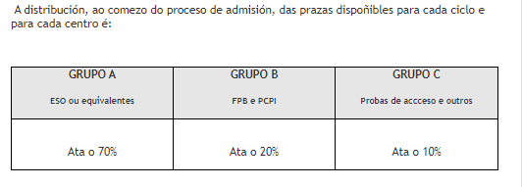
FP CICLO MEDIO
As prazas ofrecidas para cada centro e ciclo distribúense en tres cotas: cota xeral, cota para persoas con discapacidade legalmente recoñecida (10%) e cota para deportistas de alto nivel ou de alto rendemento (5%).
    2 CURSOS
    TÍTULO DE TÉCNICO

Slide 19



ENSINANZAS DE RÉXIME ESPECIAL
ENSINANZAS IDIOMAS
EOI: Inglés, Francés, Alemán, Portugués, Galego, etc
ARTES PLÁSTICAS E DESEÑO
Escultura
MÚSICA E DANZA
Grao elemental
Xoiería
Gravado
Fotografía
Ilustración
Ebanistería
Deseño de produto
Deseño gráfico
Deseño de interiores
Deseño de Moda
Conservación e restauración de bens culturais
Grao profesional
Estudos superiores
ARTE DRAMÁTICA
ENSINANZAS DEPORTIVAS
Dirección escénica e dramaturxia
Escenografía
Interpretación
Fútbol
Baloncesto
Atletismo
Balonmán
Salvamento
Socorrismo
Deportes de inverno
Fútbol sala
Hípica
Mergullo
Vela
Piragüismo
Judo
Enlace información Ensinanzas Réxime Especial

Slide 20

Test e recursos para a autoorientación VOCACIONAL
TEST GR DE ORIENTACIÓN PROFESIONAL
Podes realizar de forma gratuita o Test GR de EDUCAWEB de orientación académica e profesional
FPBIDE
web gratuita e de acceso libre elaborada por orientadores y orientadoras con dúas partes: 1ª Test para axudar a elixir ciclos formativos de interese; 2ª con información sobre eses ciclos, vídeos informativos, testimonios , etc.
COÑECE AS TÚAS HABILIDADES E COMPETENCIAS
Da páxina web todofp.es. Cuestionarios para coñecer as habilidades e competencias propias

Slide 21

Se dubidas...
PREGUNTA, INVESTIGA, BUSCA
No Departamento de Orientación podemos axudarche

Slide 22

NOS VINDEIROS CURSOS IREMOS PROFUNDIZANDO CADA VEZ MÁIS NAS DIFERENTES OPCIÓNS ACADÉMICAS E PROFESIONAIS
SORTE E ÁNIMO!

